Slide 1
빅데이터 수집 시스템 개발
김용선

Slide 2
INDEX
01
수집 데이터 분석
02
수집에 사용한 코드
03
수집 데이터 확인

Slide 3
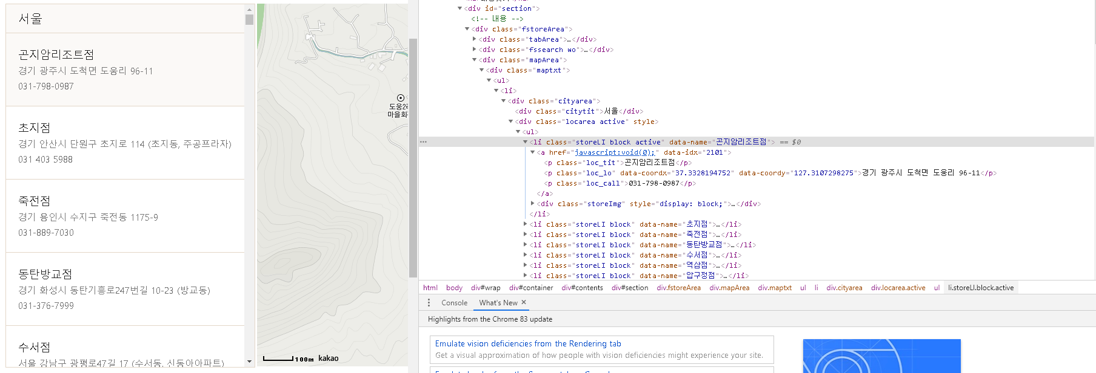
01. 수집 데이터 분석
수집하려는 데이터 구조 확인
1
2
1
2

Slide 4
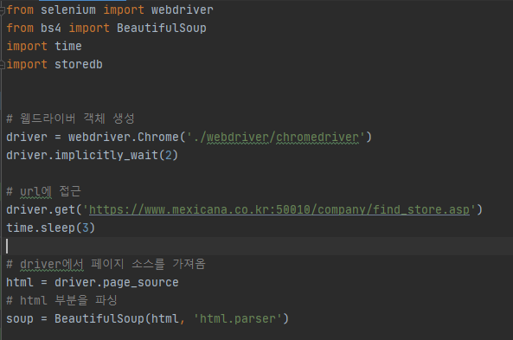
02. 수집에 사용한 코드_01

Slide 5
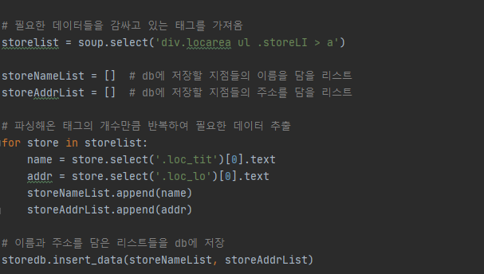
02. 수집에 사용한 코드_02

Slide 6
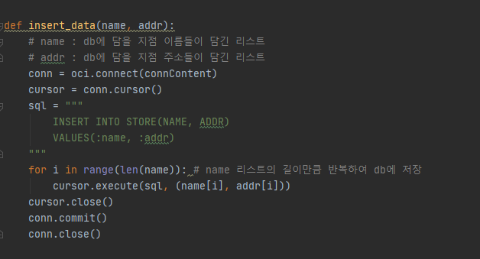
02. 수집에 사용한 코드_03

Slide 7
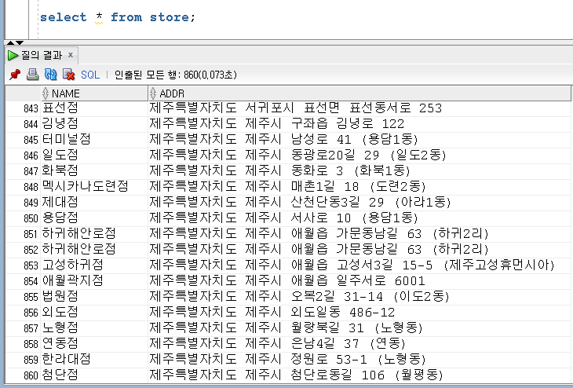
03. 수집한 데이터 확인

Slide 8
THANK YOU!

Slide 9
INDEX
01
여기 내용을 입력해주세요
여기에 내용을 입력해주세요
여기에 내용을 입력해주세요
02
여기 내용을 입력해주세요
여기에 내용을 입력해주세요
여기에 내용을 입력해주세요
03
여기 내용을 입력해주세요
여기에 내용을 입력해주세요
여기에 내용을 입력해주세요

Slide 10
INDEX
01
수집 데이터 분석
02
수집에 사용한 코드
03
수집 데이터 확인

Slide 11
02. 수집에 사용한 코드
1. 드라이버 객체 생성
2. url에 접근

Slide 12
02. 수집에 사용한 코드

Slide 13
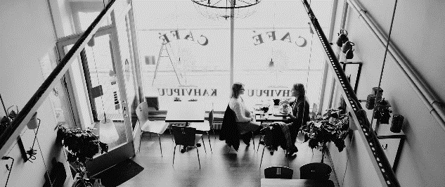
01
SLIDE MAIN TITLE
SLIDE SUB TITLE

Slide 15
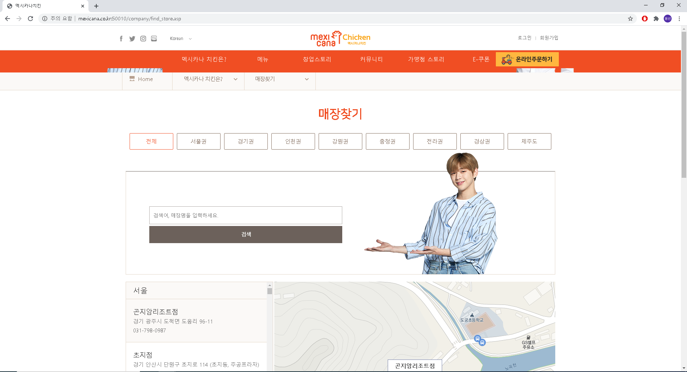
01. 수집 데이터 분석
매장 목록이 있는 페이지로

